Slide 1
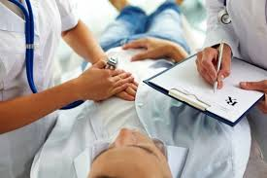
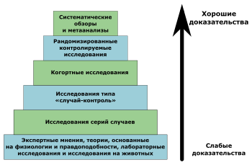

К ВОПРОСУ О РЕФОРМЕ В ОБУЧЕНИИ БУДУЩИХ МЕДИЦИНСКИХ СПЕЦИАЛИСТОВ
СРЕДНЕГО ЗВЕНА СЕСТРИНСКОМУ ДЕЛУ
Бекмагамбетова Жамиля Джатаевна
ТОО «Высший медико-стоматологический колледж профессора Рузуддинова», г. Алматы
ВВЕДЕНИЕ И ЦЕЛИ
МЕТОДЫ
ПОЛУЧЕННЫЕ РЕЗУЛЬТАТЫ
ВЫВОДЫ И ЗНАЧЕНИЯ
В современных условиях развития нашего государства большая ответственность за здоровье нации возлагается на всех медицинских работников. Немаловажная роль в этом принадлежит специалистам среднего медицинского звена. В этой связи их подготовка в медицинском колледже имеет существенное значение.
Цели:
1. Анализ образовательной деятельности.
2. Оценка возможности внедрения новых подходов при обучении будущих средних специальных медработников по квалификации «Медицинская сестра общей практики».
Одним из перспективных направлений в образовании будущих медсестер, на наш взгляд, является внедрение компетентностного подхода к обучению, что даст возможность выхода медицинского образования на качественно новый уровень¹.
Компетенция – это готовность человека к мобилизации знаний, умений и внешних ресурсов для эффективной деятельности в конкретной жизненной ситуации².
По специальности 0302000 «Сестринское дело», квалификации 0302033 «Медицинская сестра общей практики» студенты обучаются по более чем 40 дисциплинам.
Анализ этих дисциплин, выявил, что ряд из них содержат компетенции доказательной медицины³ и доказательной сестринской практики (ДСП).
Дисциплины, содержащие компетенции доказательной медицины
1. В соответствии с потребностями реформы сестринского дела в Казахстане необходимо перестроить на научной основе образовательные учебные программы для подготовки медицинских специалистов среднего звена.
2. Следует внести определенные изменения в рабочие учебные программы и силлабусы ряда дисциплин, изучаемых будущими медсестрами.
Источники:
1. Аканов А.А. и др. Модель медицинского образования КазНМУ им. С.Д. Асфендиярова. Вып.1. – Алматы: КазНМУ им. С.Д. Асфендиярова, 2010. – Ч.1. - 103 с.
2. Хуторской А.В. Образовательные компетенции и методология дидактики.- http://khutorskoy.ru/be/2016/0803/.
3. Гринхальх Т. Основы доказательной медицины: Пер.с англ.- М.:ГЭОТАР-Медиа, 2006.-240 с.: ил.
КОНТАКТЫ
E-mail: bekzhd@mail.ru
Notes:
Прочти меня:
* Используйте этот шаблон соответствующим образом.
* Заголовки могут меняться в зависимости от типа вашего исследования. Пожалуйста, сохраните тип шрифта и размер шрифта, так как это повлияет на его внешний вид в Zoom. (Заглавие, Calibri, жирный, 80; Автор, Calibri, 66; Место работы, Calibri, 44; Подзаголовок, Calibri, все заглавные, жирный, подчеркивание, 60; Текст, Calibri, 54; Контакты, Calibri, подчеркивание, 40, текст Calibri, 40)
* Рекомендуется во время презентации показать ваш постер и Zoom в ПОЛНОЭКРАННОМ режиме.

